Slide 1
ТРОГАТЕЛЬНЫЙ МУЗЕЙ Детский сад «ПАРМА»
Воспитатель
Давыденко Надежда Алексеевна

Slide 2
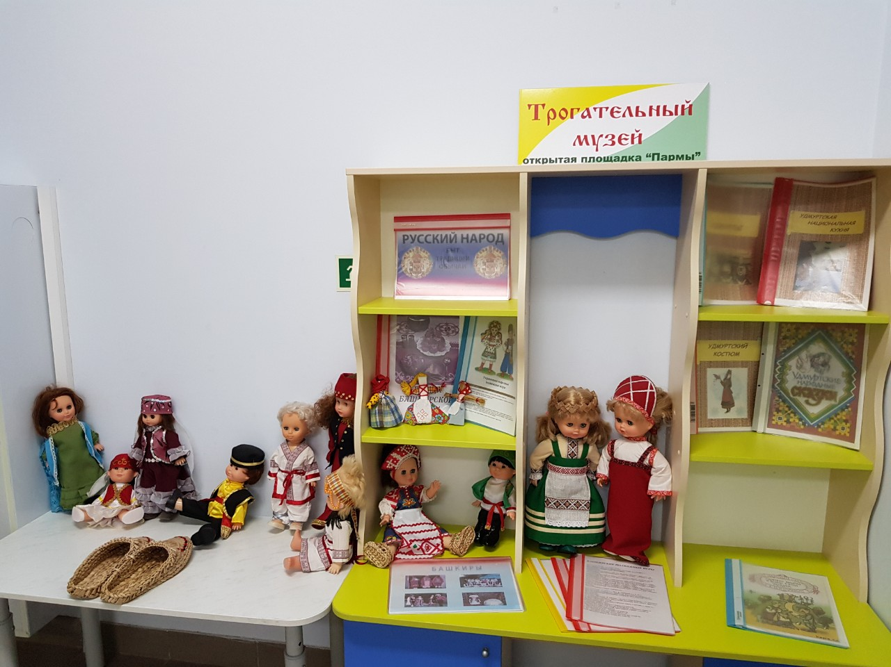
Наш детский сад реализует Три основные проектные линии образовательной деятельности "Богатства ПАРМЫ", "Техно-Парма" и "Пермь - столица ПАРМЫ». Эти направления работы отражаются в наполнении открытых площадок нашего сада. Одна из таких площадок – Трогательный музей.

Slide 3
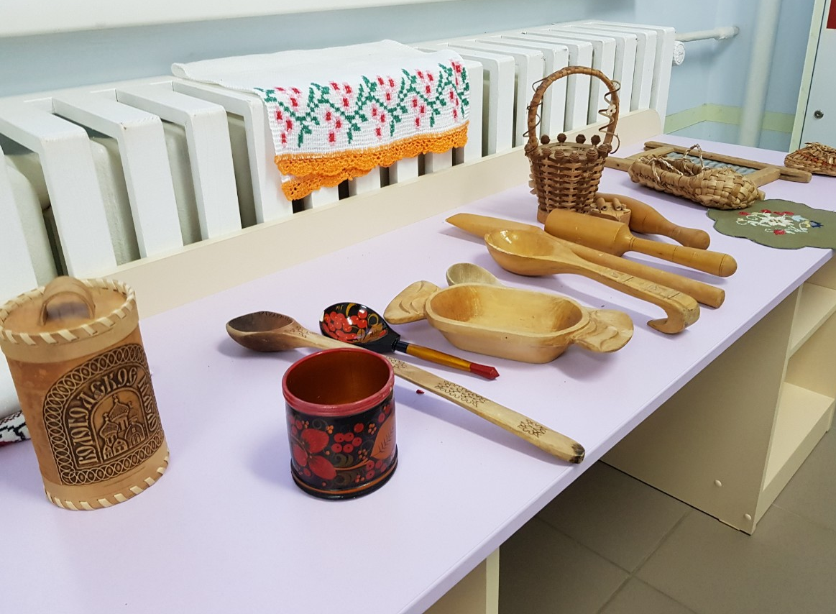
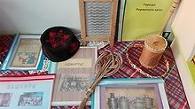
Цель Трогательного музея – знакомство воспитанников, их родителей и гостей детского сада с народами Пермского края с их историей, традициями, предметами быта, приобщение детей к истории.

Slide 4
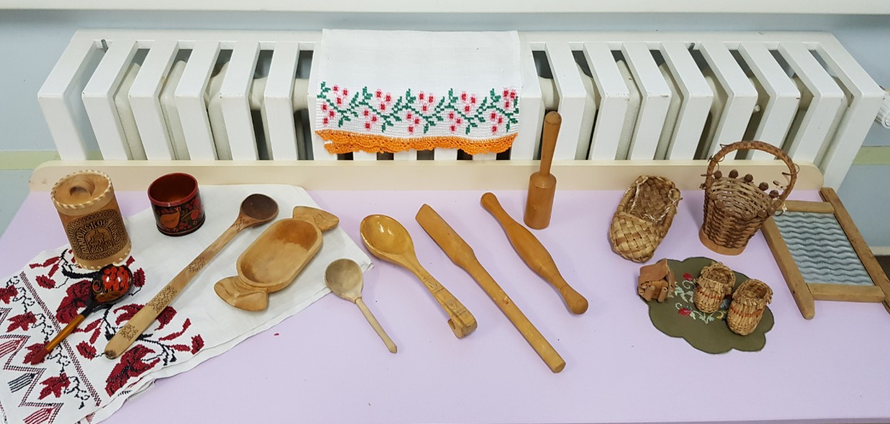
Название музея «Трогательный», говорит само за себя. Дети, великие исследователи и любознайки, могут потрогать своими руками экспонаты, в прямом смысле прикоснуться к старине руками.

Slide 5
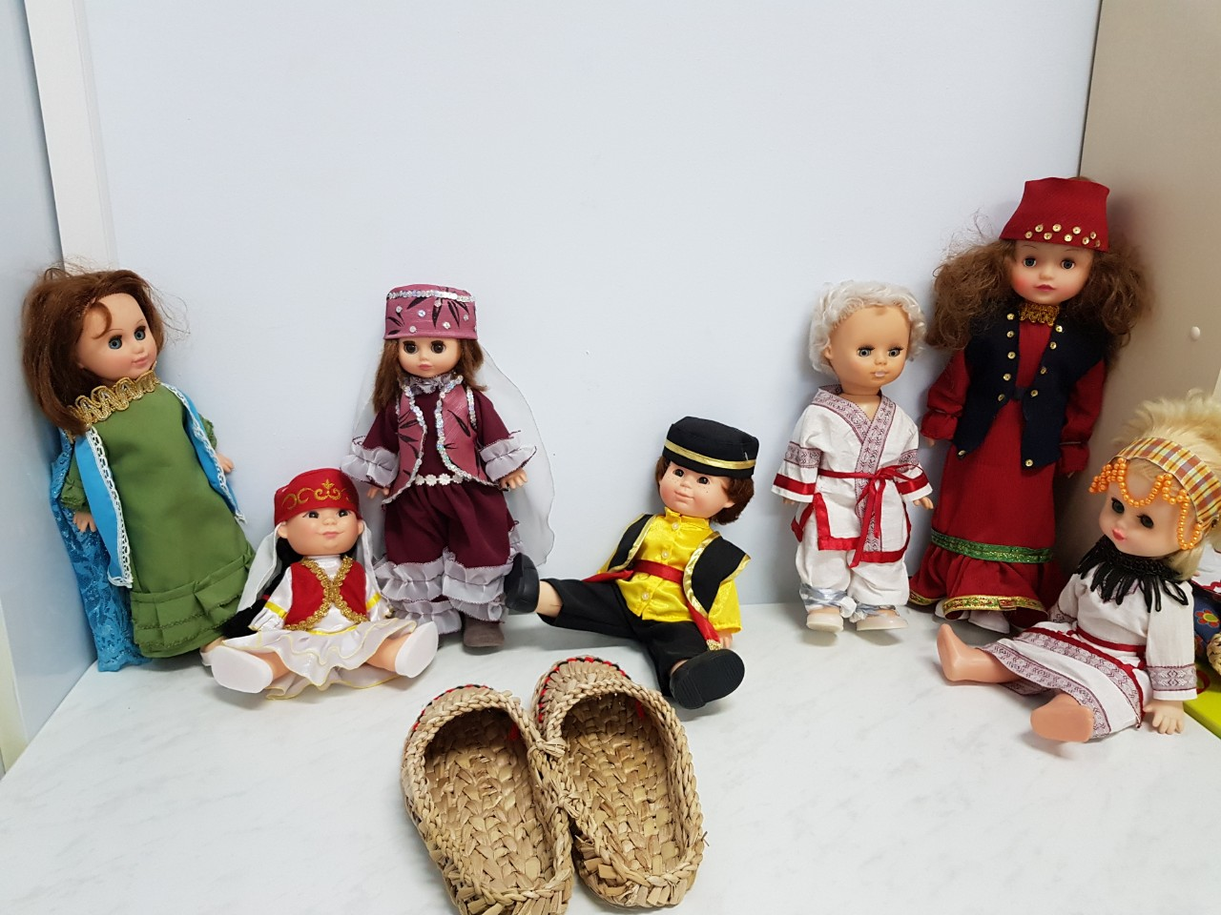
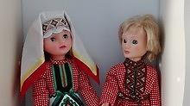
Помимо предметов быта в нашем музее есть куклы в костюмах народов Прикамья, которых тоже можно подержать в руках. Наряды для кукол сшиты руками заинтересованных родителей и педагогов.

Slide 6
В музее много альбомов для рассматривания, которые знакомят посетителей с народным костюмом, народным фольклором, национальными блюдами, народными играми. Экспозиция музея обновляется и меняется благодаря семьям воспитанников, которые делятся семейными реликвиями и предметами старины.

Slide 7
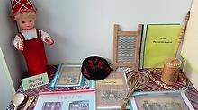
Приглашаем Вас посетить наш детский сад «Парма» и открытую площадку «Трогательный музей».

